Slide 1
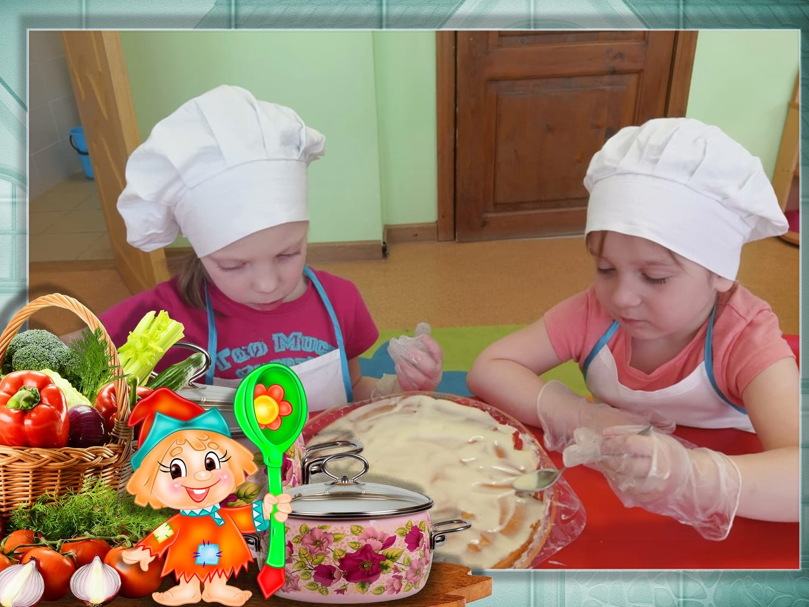
Государственное учреждение Тульской области
«Социально-реабилитационный центр для несовершеннолетних № 4»
Выпуск № 2
февраль 2022 г.
МаГоБУс
В номере:
Зимние забавы – стр. 1
День Святого Валентина – стр. 2-3
Усадьба Мосоловых – стр. 4-5
Китайский Новый год – стр. 6
Афганистан – стр. 7
23 февраля – стр. 8
Оранжевое настроение – стр. 9

Slide 2
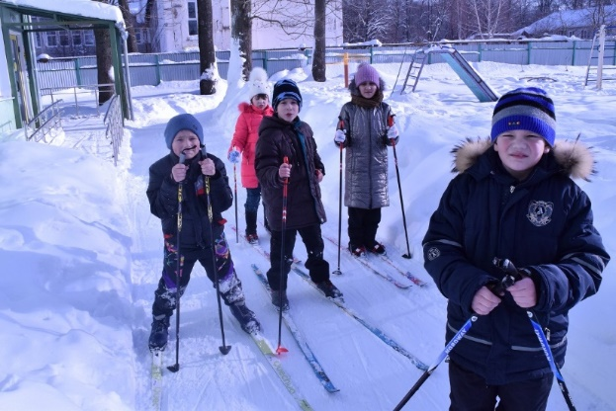
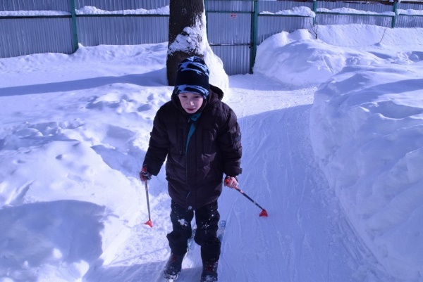
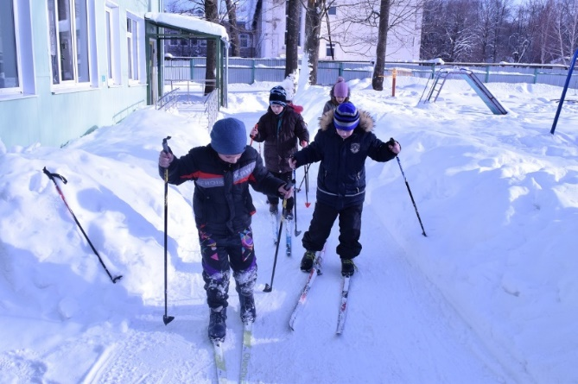
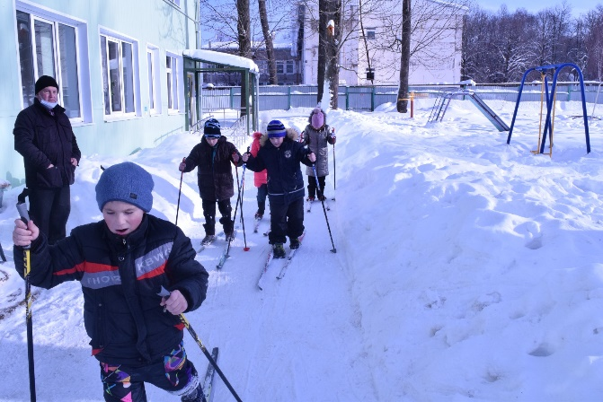
Зимние забавы
Невозможно представить зиму без снежных забав: катания на санках, коньках, лыжах, построек снежных фигур и крепостей. Лыжи – прекрасное средство для активного досуга, хорошего настроения и развития физических качеств. Наши ребята с удовольствием катаются на лыжах во время прогулок на свежем воздухе. У каждого есть свой комплект лыж, подобранные по размеру ботинки. Сначала ребята познакомились с техникой безопасности езды на лыжах, затем я показал им виды различных ходов. Далее объяснил правила торможения и спуска, поднимания на возвышенность. Конечно, опыт катания на лыжах у всех разный: как-то уже уверенно держится, а кто-то делает только первые шаги. Но это совсем не важно, ведь главное – это радость движения на свежем воздухе, прекрасное настроение, ощущение тонуса своего тела, развитие силы, выносливости и остальных физических качеств, приятная усталость во всех мышцах после физической нагрузки, здоровый сон. И главное, активное времяпровождение с пользой для души и тела, общения с природой, прекрасное настроение на весь день.
Воспитатель: Никитин О.В., воспитанник: Коля М.

Slide 3
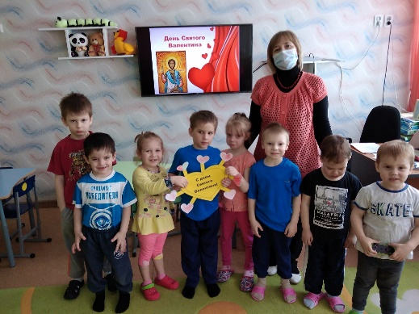
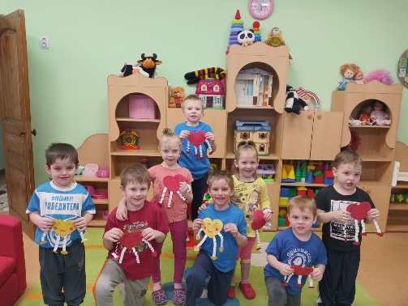
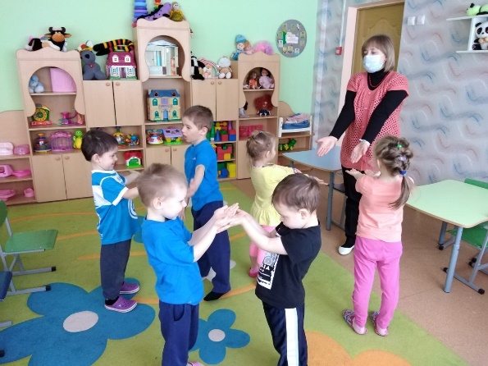
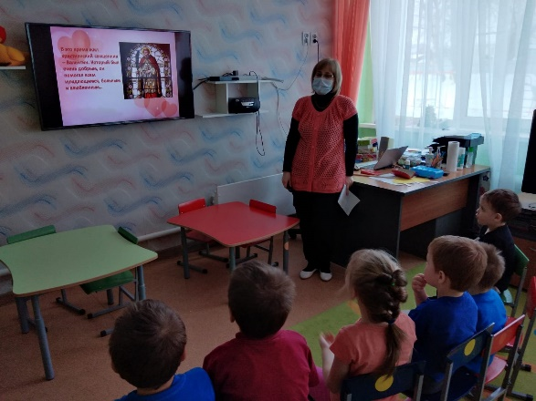
День Святого Валентина
День Святого Валентина – этот праздник отмечают как мужчины и женщины, так и мальчики и девочки, хотя он не числится в календаре среди официальных праздников.
Занимаясь воспитанием и развитием детей, хочется познакомить их не только с официальными, народными праздниками, но и такими известными и популярными. В последнее время День святого Валентина из католического праздника превратился в светский.
Накануне малыши изготовили валентинки с воспитателем Даниленко Н.М., а сегодня на занятии логопед Барашкова Е.Е. и воспитатель Наумова Н.Г. познакомили ребят с легендой возникновения данного праздника. История, которая произошла в 269 году, когда римский император Клавдий II запретил своим легионерам жениться, чтобы семья не отвлекала их от военных дел. Но нашелся единственный во всем Риме христианский проповедник Валентин, который сочувствовал влюбленным и старался им помочь. Он мирил поссорившихся возлюбленных, сочинял для них письма с признаниями в любви, дарил цветы молодым супругам и тайно венчал легионеров — вопреки закону императора. Клавдий II, узнав об этом, велел схватить священника и бросить его в тюрьму. Но и там Валентин продолжал творить добрые дела. Он влюбился в слепую дочь своего палача и исцелил ее.

Slide 4
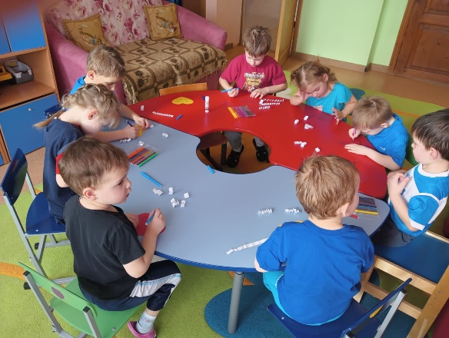
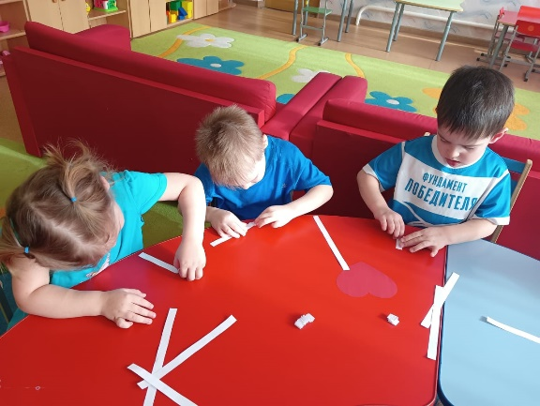
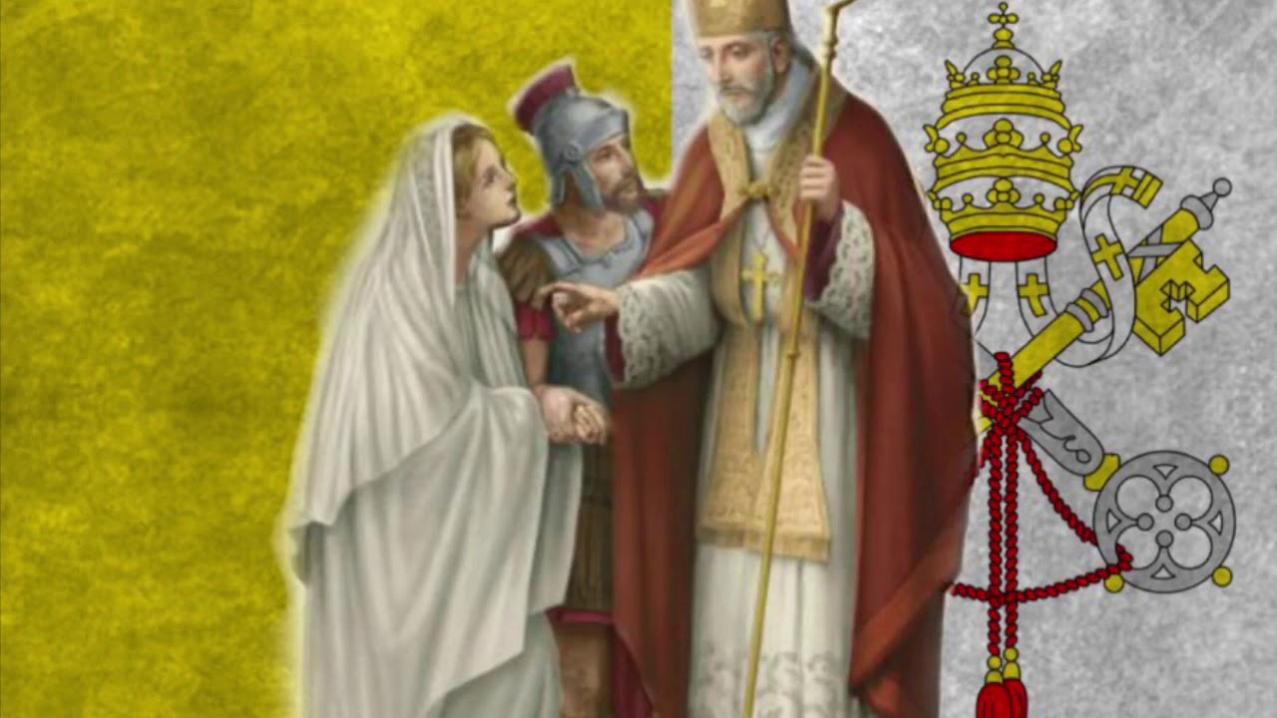
А произошло это так: перед казнью молодой священник написал девушке прощальную записку с объяснением в любви, подписанную: «От Валентина». Получив эту весточку, дочь тюремщика прозрела. Валентина казнили 14 февраля 269 года. Легенда гласит, что именно с этих пор люди отмечают этот день как праздник влюбленных.
Еще с помощью презентации ребята увидели, как отмечают этот праздник в других странах. Так, например: в Англии принято дарить сладости, в Японии проводится конкурс на самое красивое и выразительное стихотворение о родных и любимых, финны дарят подарки в форме сердца, в России принято дарить валентинки изготовленные своими руками. Ребята поиграли и смастерили на занятии общую «валентинку».
А сделанную на кануне валентинку Сергей С. смог подарить своей маме Карине, которая приехала его навестить.
На такой замечательной ноте хочется завершить повествование о празднике дня Святого Валентина в дошкольной группе.
Логопед Барашкова Е.Е.

Slide 5
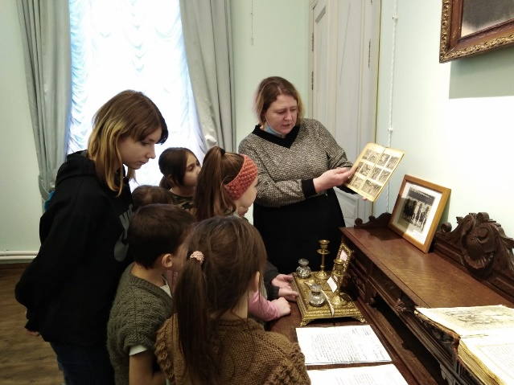
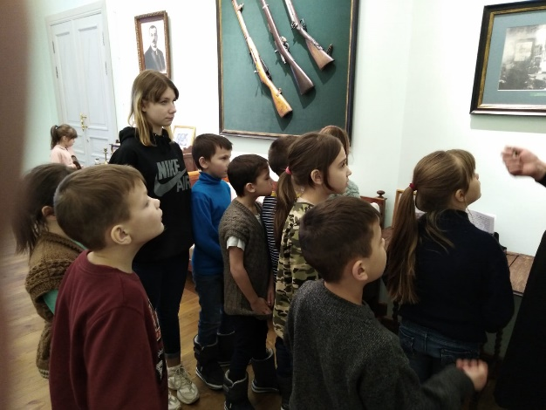
Усадьба Мосоловых
Поселок Дубна в Тульской области – чудесное по природной красоте место.
Возник он благодаря династии Мосоловых. Наряду с Демидовыми и Баташевыми Мосоловы стояли у истоков не только тульской, но и российской металлургической промышленности XVIII-XIX веков. Мосоловы построили на реке Дубенке один из первых своих чугунолитейных заводов.
В 1828 году владелец завода Петр Иванович Мосолов возвел напротив предприятия трехэтажный дом. Усадьбу Мосоловых специалисты называют жемчужиной русского дворянства XVIII-XIX вв. Дом действительно был особенным – с четырьмя парадными, причем в одно из них карета въезжала целиком. Первый этаж – каменный, остальные — деревянные. Внизу — гостиная для приемов, бальная зала и прочие «официальные» помещения, наверху — жилые комнаты. Фасад дома был украшен литым чугунным декором, колоннами с виноградными лозами, внутри дома – очень красивая парадная лестница. В доме был большой балкон, выходивший на пруд, а вокруг усадьбы – парк и сад.
200-летний дом пережил революцию, войну. Еще пять лет назад он был жилым – в 20-е годы XX века дом разделили на коммунальные квартиры для рабочих завода. Отопление печное, удобства во дворе – в XXI веке так жили обитатели усадьбы Мосоловых!
В усадебный комплекс помимо барского особняка входили заводская контора, прачечная и кухня, людские, конюшни. Некоторые здания дожили до наших дней, но были в ужасном состоянии.

Slide 6
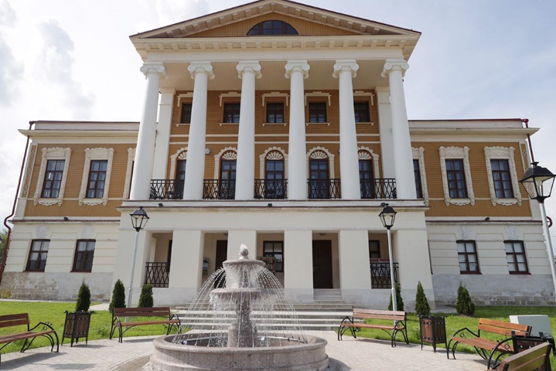
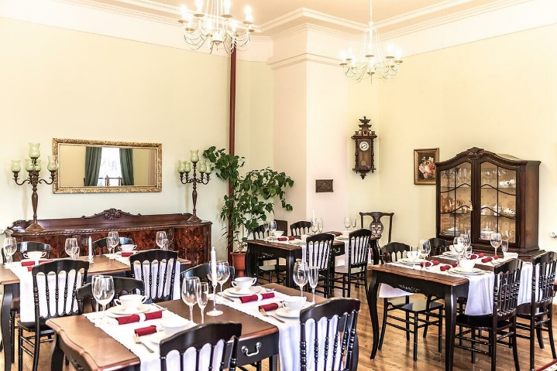
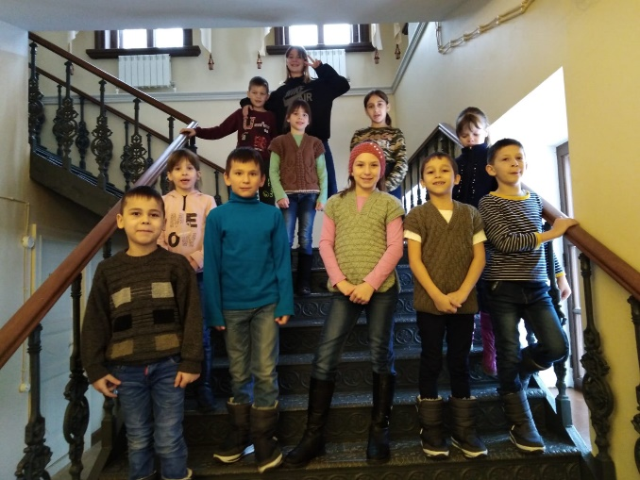
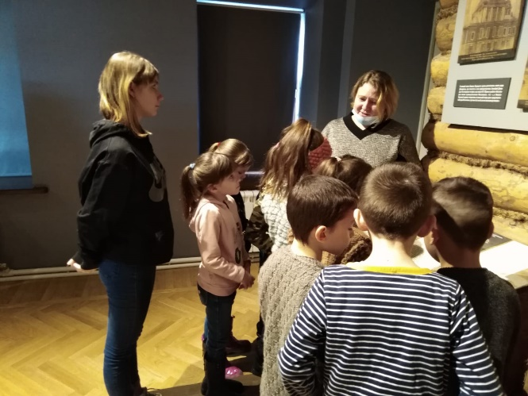
Но несмотря на это усадьба уникальна – все здания сохранились в первозданном виде.
Дубенский пруд, по словам дубенцев, действительно был центром жизни в поселке – здесь отдыхали, купались и учили детей плавать, назначали свидания на лодочной станции, ловили рыбу...
Первым шагом восстановления былой красоты усадьбы стало благоустройство парка в 2016 году.
Второй шаг – очистка пруда.
Третий шаг – сама усадьба.
Музейная экспозиция усадьбы насчитывает более 200 экспонатов. В частности, представлены домница тульского кузнеца и доменная печь металлургического завода, электронная энциклопедия заводов тульского региона и России.
Несколько комнат в усадьбе отведено под мемориальные комнаты династии Мосоловых. Там представлены подлинные вещи того времени, а личный кабинет Алексея Ивановича Мосолова восстановлен с фотографической точностью.
Наши воспитанники посетили усадьбу Мосоловых, где экскурсовод рассказала детям об истории усадьбы, пруда и парка. После экскурсии по зданию усадьбы, ребята прогулялись по парку.
Социальный педагог: Сагитова Г.Ш., воспитанница: Виктория Ю.

Slide 7
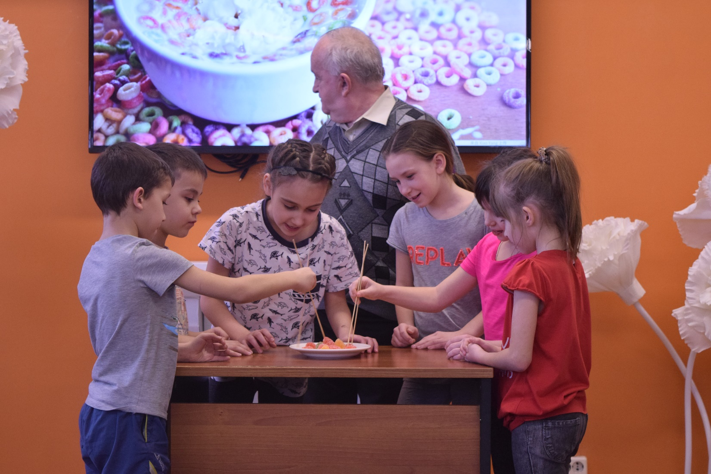
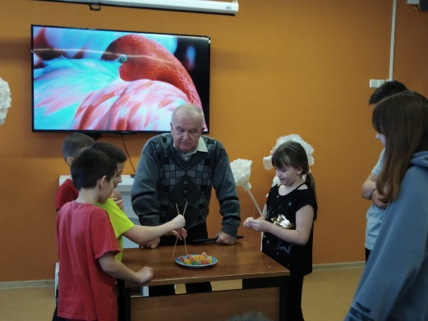
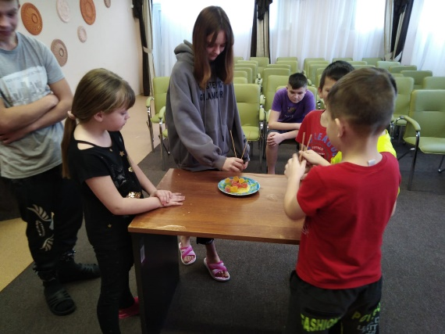
Китайский Новый год
Восточная культура – такая далекая и необычная для нас, но от того еще более интересная. Самым крупномасштабным и значимым в году для китайской общины является Праздник Весны. Яркий и громкий Китайский Новый год имеет богатую историю и удивительные традиции.
Китайский Новый год – самый долгий и важный праздник в Китае, а также некоторых других странах Восточной Азии. Даты празднования определяются лунно-солнечным календарем и все время меняются. У Китайского Нового года имеется древняя история, культурное и религиозное значение.
Для местных жителей он символизирует новое начало, пробуждение природы, жизни. Торжество носит массовый характер, огромное внимание уделяется семейным ценностям, дому, привлечению счастья и умиротворения. Каждому году соответствует определенный цвет, а также одно из 12 животных (согласно китайскому зодиаку)
Этот необычный праздник воспитанники стационарного отделения социальной реабилитации несовершеннолетних (п.Гвардейский) решили отпраздновать игровой программой. Интересные и шуточные конкурсы, занимательные задачи и ребусы, игры, эстафеты прошли просто на «ура». Дети с огромным удовольствием принимали в них участие. Атмосфера актового зала была наполнена смехом, радостью и положительной детской энергией, которая исходила от всех присутствующих в зале. Вот такой Китайский новый год!
Педагог-организатор: Свириков А.В., воспитанница: Маргарита П.

Slide 8
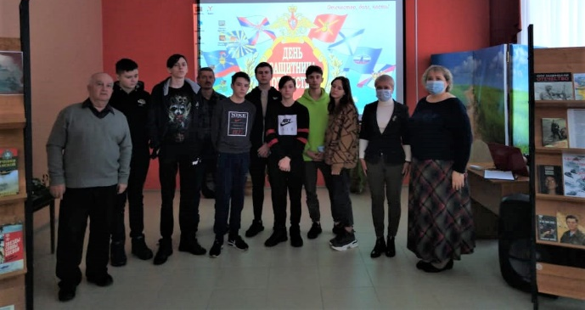
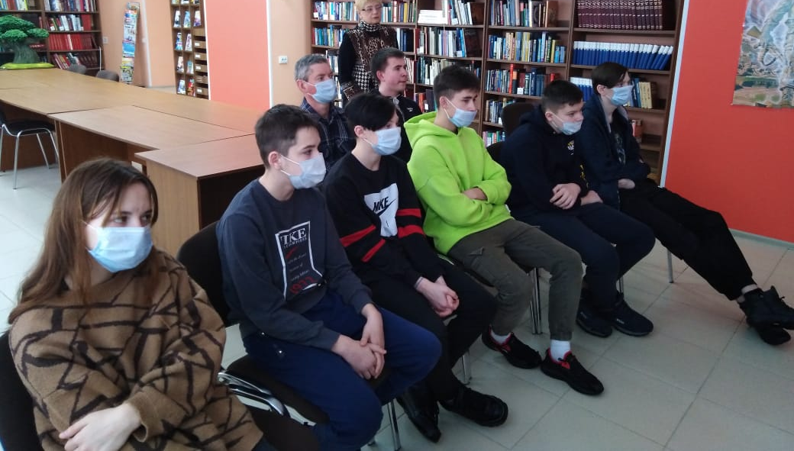
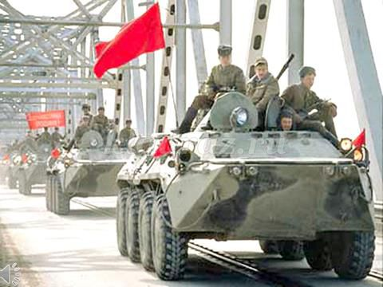
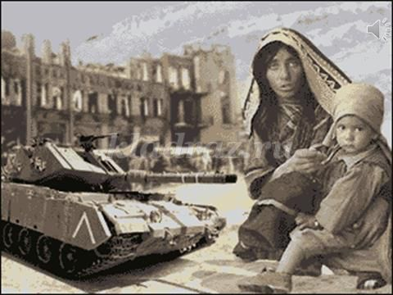
Афганистан
«Прошло много лет со дня окончания афганской войны. Тяжёлая была война, которая длилась долгие десять лет. Наши советские воины с честью исполняли свой долг, отстаивая наши рубежи. Есть много погибших, много героев. Сражались в горах, был зной и жара. Часто не было еды и воды, но выстояли. Многие матери не дождались своих сыновей, жёны своих мужей». Так начали свой рассказ сотрудники районной библиотеки п. Дубна, куда были приглашены воспитанники стационарного отделения социальной реабилитации несовершеннолетних (п.Гвардейский) на урок мужества «По долгу службы, по велению сердца».
В 2022 году исполнилось 33 года со дня вывода советских войск из Афганистана. Последний солдат ограниченного контингента Советских войск покинул Афганскую землю.
Уроки Афганистана. Афганская трагедия. Афганская авантюра. По – разному называли эту войну и по – разному к ней относились. Ведь долгое время, мало кто знал о том, что в действительности происходит в Афгане, любая информация из мест боевых действий просеивалась через жёсткую цензуру. А долгожданная встреча с отечеством для многих обернулась трагедией непонимания.
Люди, прошедшие Афганистан - эта наша гордость и боль. Гордость, потому что советские воины в этой трудной войне еще раз продемонстрировали мужество и героизм, присущие советскому солдату, его непоколебимую стойкость и выдержку, а боль потому, что война, как правило, оставляет после себя страшную жатву - гибнут лучшие люди, многие из воинов становятся на всю жизнь калеками. Немало полегло совсем юных мальчишек на каменистой афганской земле.
Память об этих парнях, не вернувшихся с той войны, память о тех, кто ушёл из жизни в мирное время будет вечной.
Педагог-психолог: Незамайкина Н.В., воспитанник: Андрей Б.

Slide 9
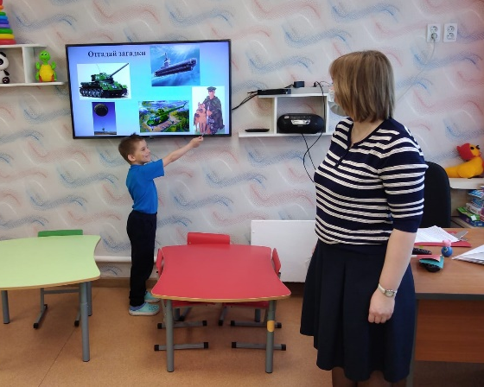
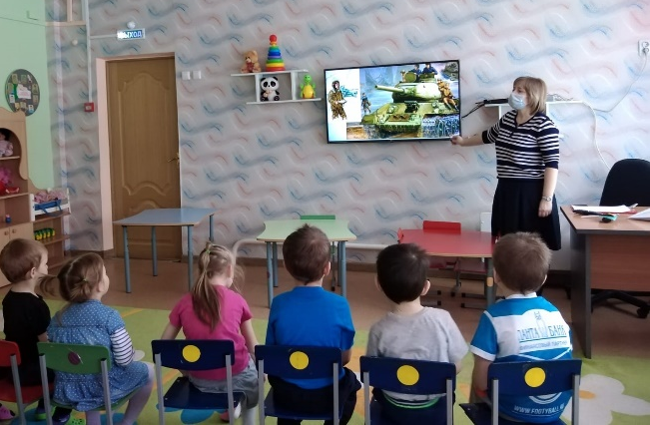
23 февраля
Накануне замечательного праздника 23 февраля, мы чествуем всех мужчин. А вот дошкольникам стационарного отделения социальной реабилитации несовершеннолетних (п.Гвардейский) только предстоит познакомиться с этим известным праздником. И с ним их познакомили логопед Барашкова Е.Е. и воспитатель Куренкова М.В.
В игровой форме и с помощью презентации ребята узнали, что 23 февраля 1918 года – это день рождения Красной Армии, для чего нужна Армия и какие профессии встречаются в её рядах. Малыши увидели, что первым, кто встречает врага – это пограничник. На своём посту он находится двадцать четыре часа со своим верным другом собакой, которая так же несет нелегкий ответственный труд. Ребята рассмотрели танк, отгадали загадки на военную тематику. Так же у них появилась возможность промаршировать под военный марш, как военные на плацу. Во время просмотра и знакомства с аэродромом, с военными самолетами, ребята побывали летчиками, запустив свой бумажный самолетик.
Вот в такой форме ребята узнали о празднике День защитника Отечества. Хотя много слышали и готовились к нему. Ребята подготовили песню, выучили стихи и разучили танец. Все это было смонтировано на видео, с помощью которого были поздравлены наши мужчины. Все остались довольны, кто-то новыми знаниями, а кто-то хорошим видео. На такой замечательной ноте хочется пожелать нашим мужчинам всего хорошего, а нашим малышам расти, возмужать и быть хорошими защитниками нашего Отечества.
Логопед: Барашкова Е.Е.

Slide 10
Оранжевое настроение
Никита — значит «побеждающий», Всегда стремится он вперед. Так пусть в душе огонь пылающий Всегда согреет, не сожжет. Пусть люди добрые встречаются — Тебе хочу я пожелать. Мечты заветные — сбываются, Чтоб сердцу радостно стучать!
Лучшему ребенку в мире Исполняется четыре. С днем рожденья поздравляем, Молодчинкой быть желаем.
Будь ты ласковым котенком, Добрым, искренним ребенком. Мир быстрее узнавай, Всем на радость вырастай!
Адрес редакции: 301164, п. Гвардейский, Главный редактор: Газета издаётся 1 раз в месяц
ул. Молодёжная, д. 11 Назарова Н. В.

